Slide 1
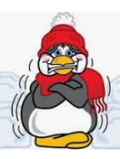
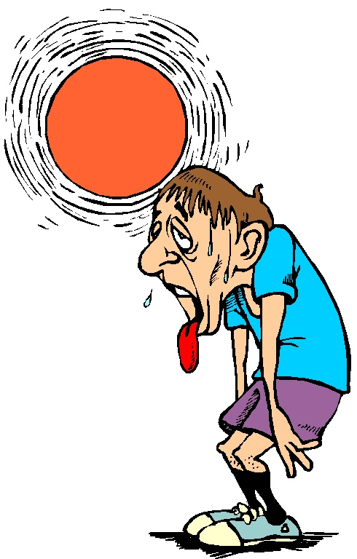
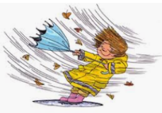
¿Qué tiempo hace?

Slide 2
Hace sol.

Slide 3
Hace frío.

Slide 4
Hace viento.

Slide 5
Hace Calor.

Slide 6
Hace buen tiempo.

Slide 8
Hace frío.
Hace sol.
Hace viento.
Hace calor.
Hace buen tiempo.

Slide 9
¿Qué tiempo hace hoy?

